Slide 1

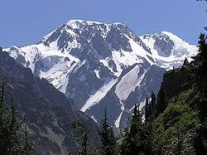
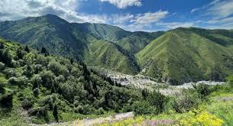

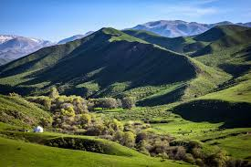
ВРЕМЕННЫЕ ВАРИАЦИИ СТРУКТУРЫ ПОЛЯ ПОГЛОЩЕНИЯ S-ВОЛН В РАЙОНЕ СЕВЕРНОГО ТЯНЬ-ШАНЯ: ВОЗМОЖНАЯ КОРРЕЛЯЦИЯ С ВАРИАЦИЯМИ СОЛНЕЧНОЙ АКТИВНОСТИ И СИЛЬНЫМИ ЗЕМЛЕТРЯСЕНИЯМИ
И. Н. Соколова¹, Ю. Ф. Копничев² , Г. Я. Хачикян³
¹ Федеральный исследовательский центр «Единая геофизическая служба Российской академии наук
² Институт физики Земли им. О. Ю. Шмидта Российской академии наук
³ Национальный научный Центр сейсмологических наблюдений и исследований МЧС РК

Slide 2
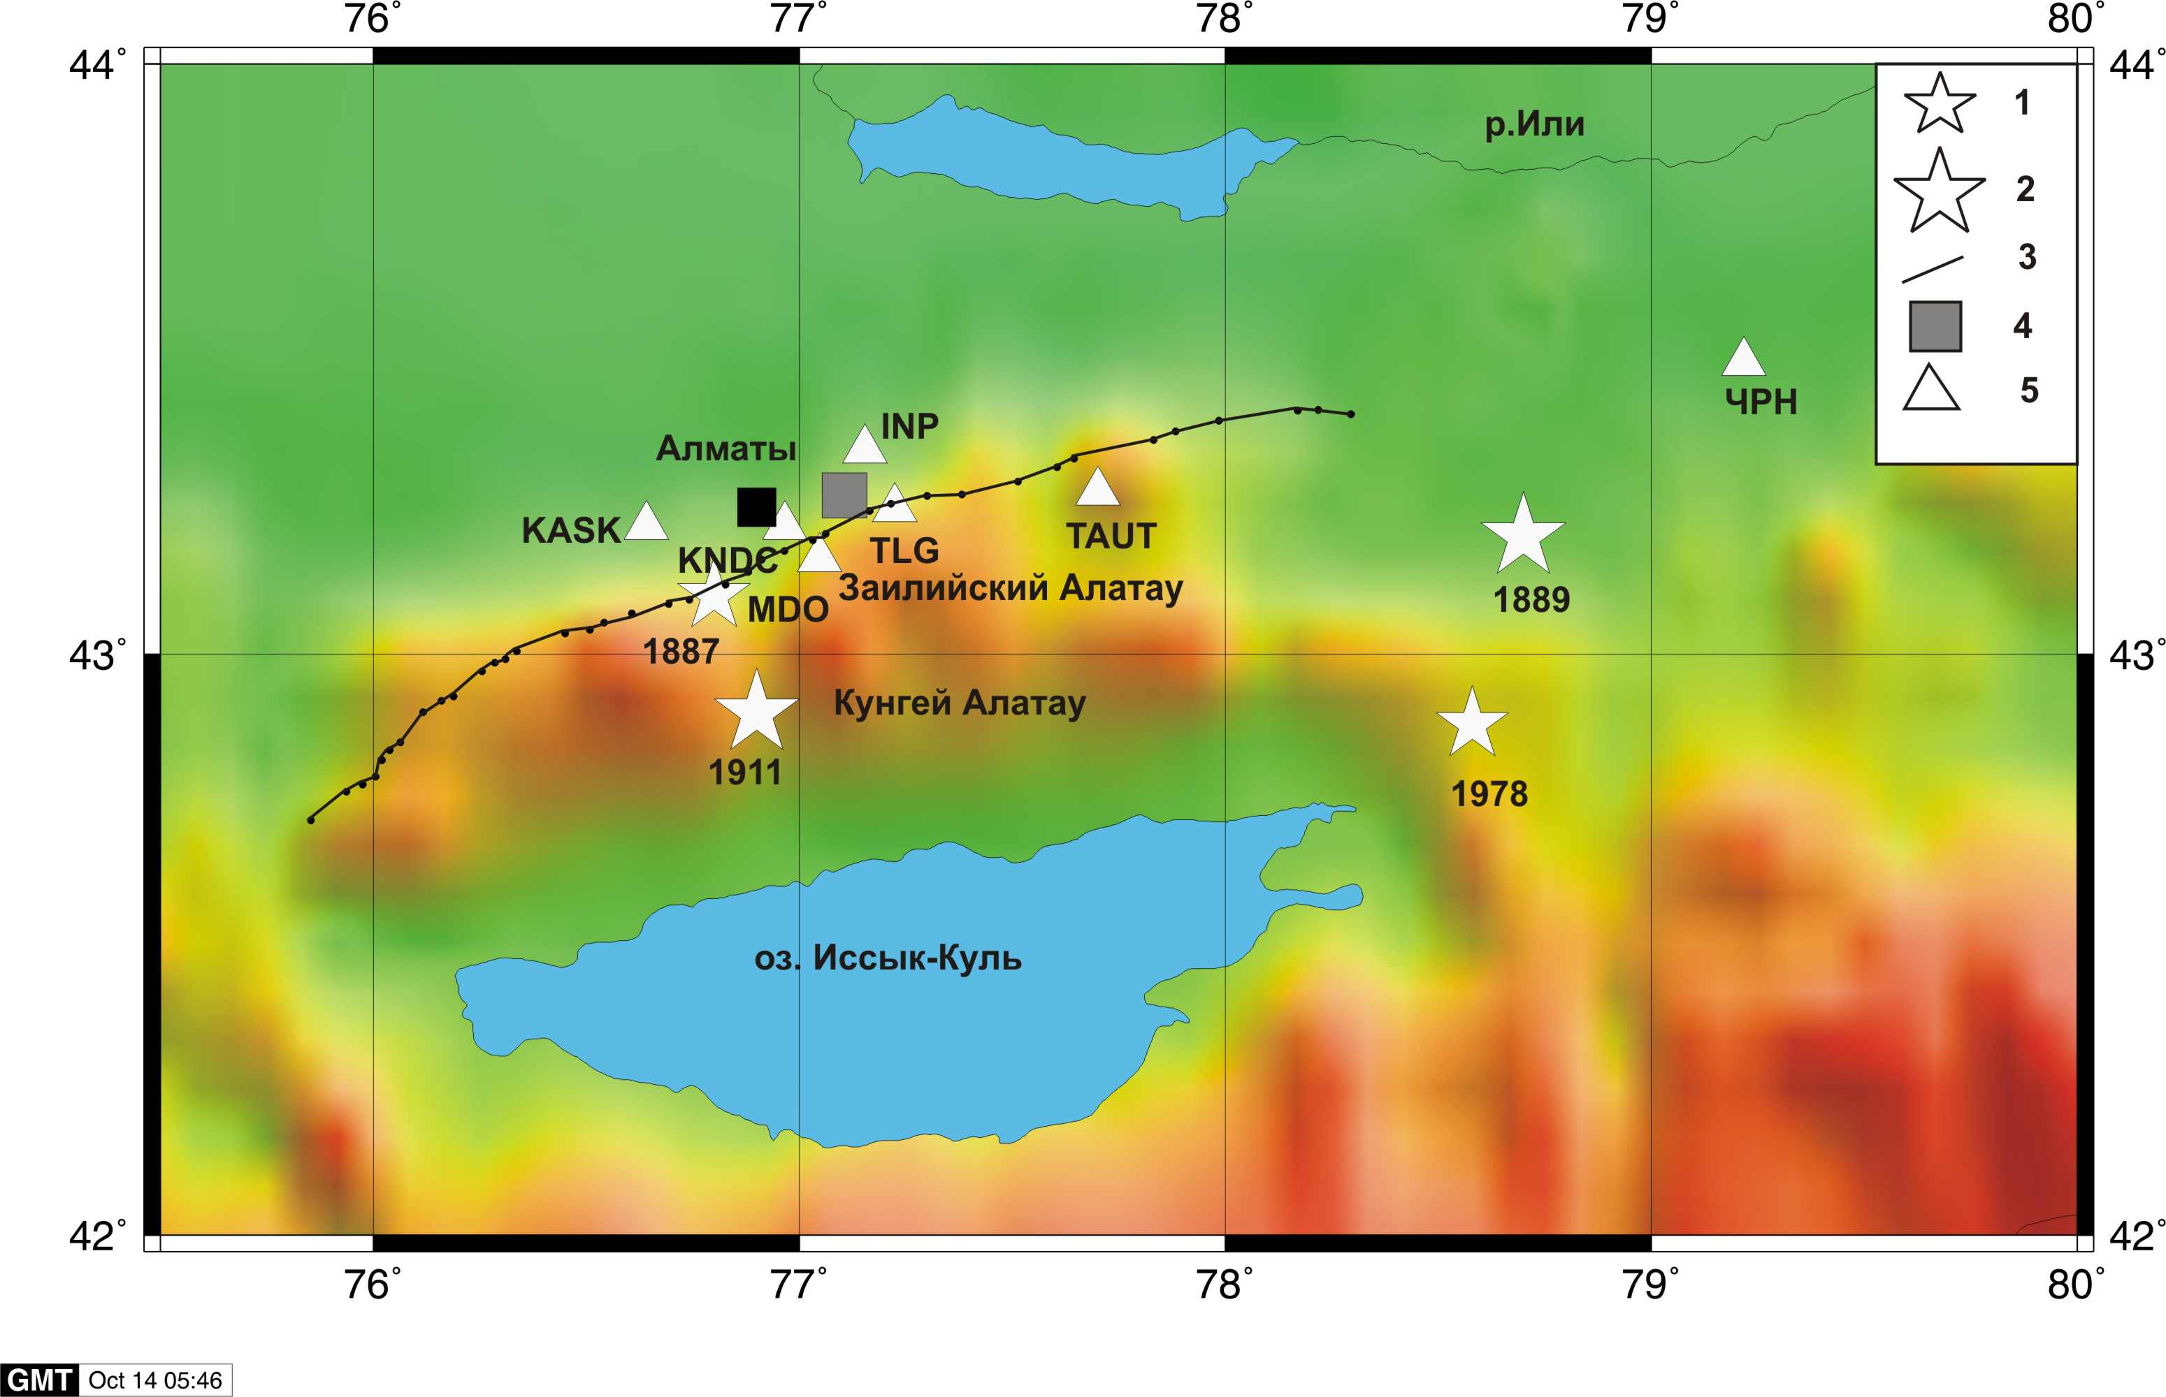

Сильные землетрясения в районе Северного Тянь-Шаня
Название | Дата | φ, с.ш | λ, в.д. | M
Беловодское | 02.08.1885 | 42.7 | 74.1 | 6.9
Верненское | 8.06.1887 | 43.10 | 76.80 | 7.3
Чиликское | 11.07.1889 | 43.20 | 78.70 | 8.3
Кеминское | 3.01.1911 | 42.90 | 76.90 | 8.2
Кемино-Чуйское | 20.06.1938 | 42.70 | 75.80 | 6.9
Жаланаш-Тюпское | 24.03.1978 | 42.88 | 78.58 | 7.0
Сусамырское | 19.08.1992 | 42.07 | 73.63 | 7.5
Использовался фильтр с центральной частотой 1.25 Гц и шириной полосы 2/3 октавы. Строились огибающие S-коды по вертикальным компонентам записей, как правило, на временах t ≥ 2t_{S} от начала излучения в очаге ( t- время от начала излучения в очаге, ts – время пробега S-волны).
Эффективная добротность Qs определялась в предположении формирования коды однократно отраженными волнами, по формуле
A(t) ~exp(-πt/QsT)/t,
где Т – период колебаний.
Карта района исследований.
Эпицентры сильнейших землетрясений: 1 – М=7.0-7.3, 2 - М≥8.0. 3 – Заилийский разлом. 4 - карьер Котур-Булак. 5 – сейсмостанции.

Slide 3
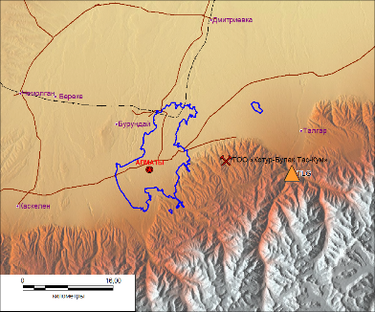
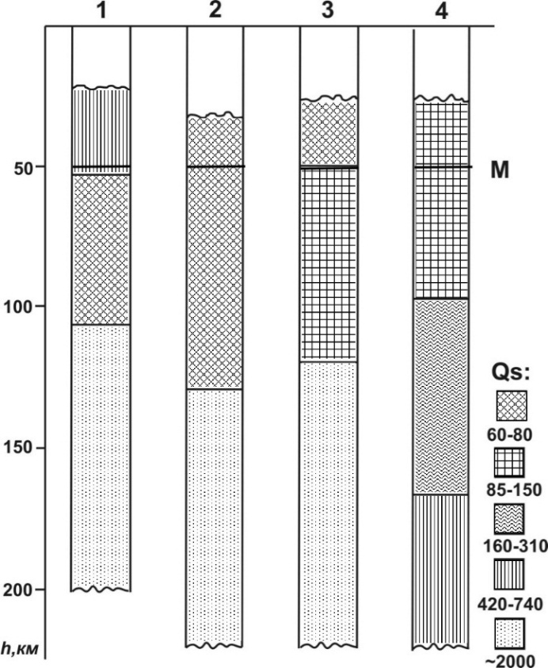
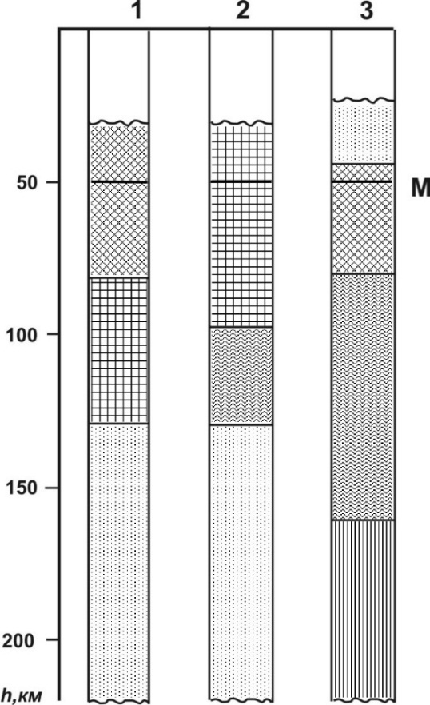
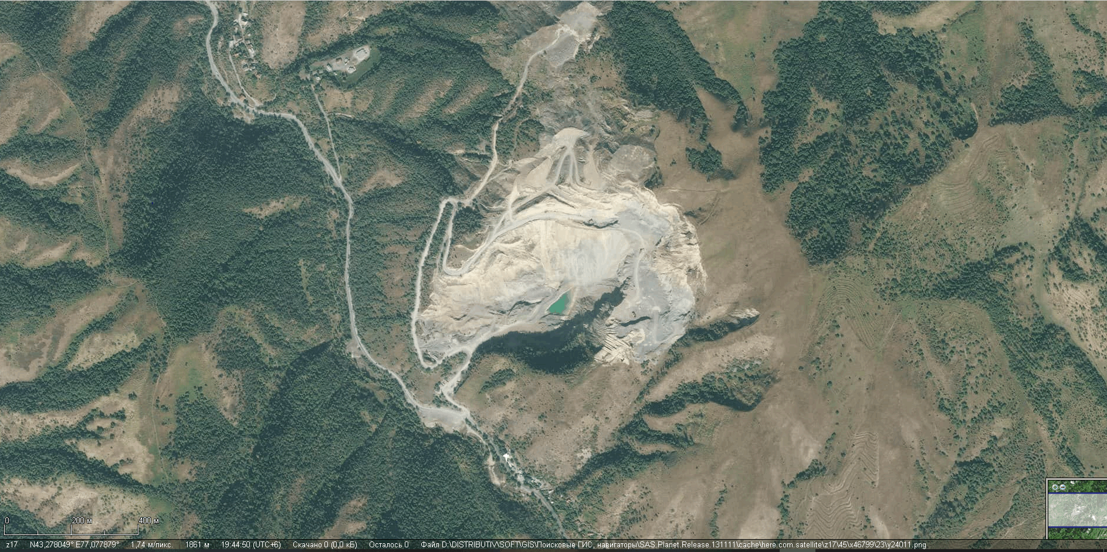
Карта и космоснимок карьера Котур-Булак
Разрезы поля поглощения по данным станции TLG.
Разрезы поля поглощения по данным станции MDO.
Карьер Котур-Булак находится в Алматинской области, имеет координаты 43.27804 с.ш. и 77.0779 в.д., его размеры в длину карьер ~800-900 м, в ширину ~ 450 м, следовательно, взрывы, произведенные на карьере можно считать эталонными событиями GT1 и использовать для исследования временных вариаций поглощения S-волн.

Slide 4
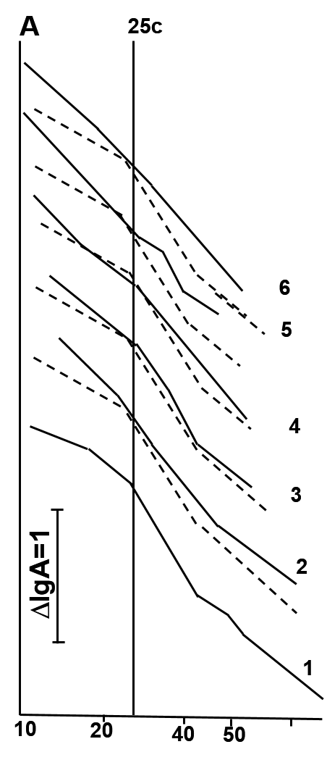
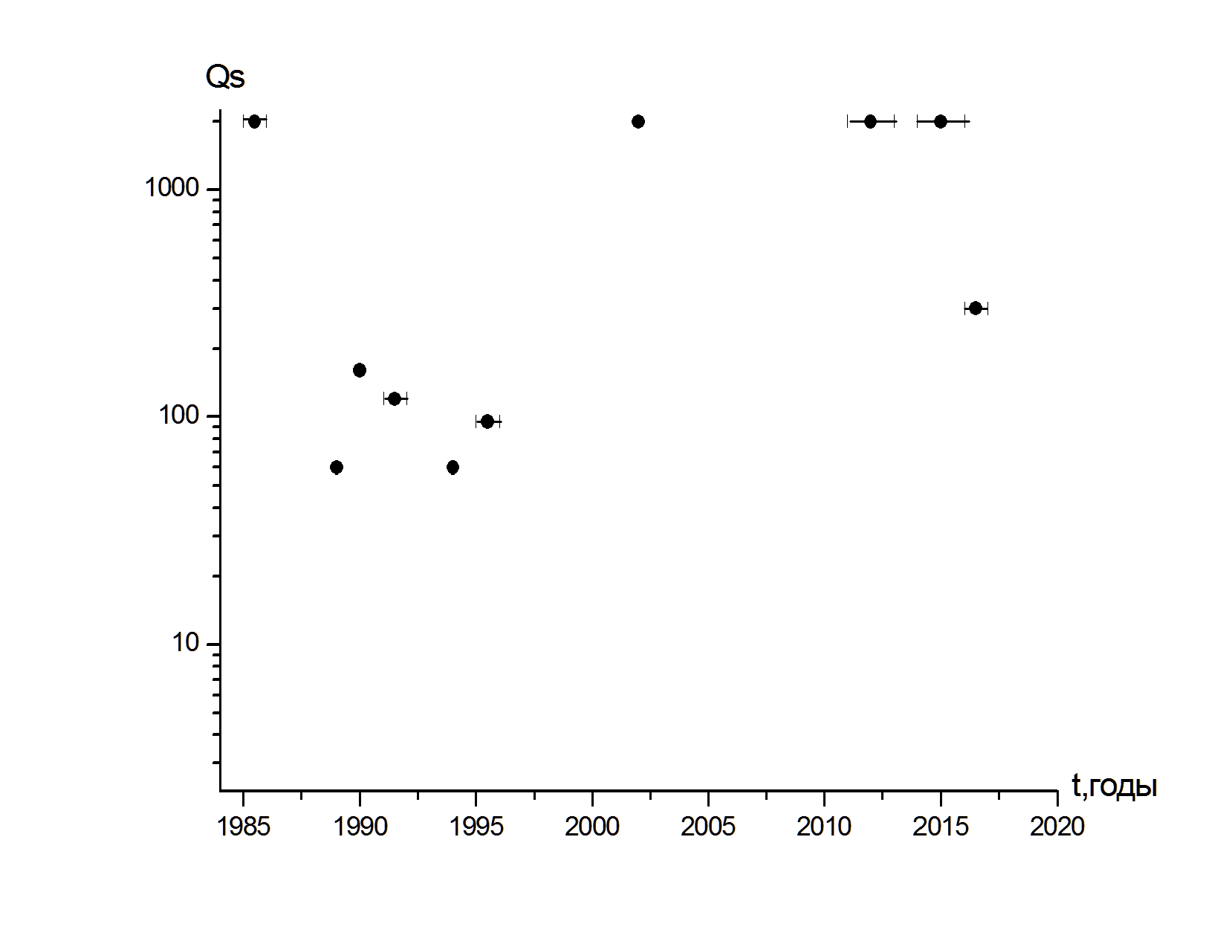
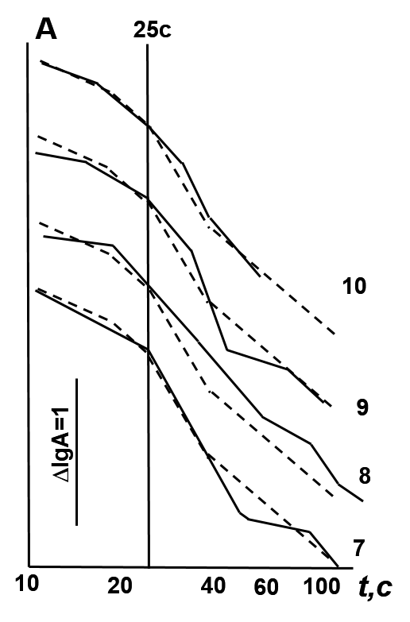
Зависимость параметра Qs по станции MDO от времени. Показаны интервалы осреднения по времени.
Огибающие коды по данным станции MDO.
Годы: 1 – 1985-86, 2 – 1989, 3 – 1990, 4 – 1992, 5 – 1994, 6 - 1995-96, 7 – 2002, 8 – 2011-13, 9 – 2014-2016, 10 – 2016-2017. Пунктир – данные за 1985-86 гг.

Slide 5
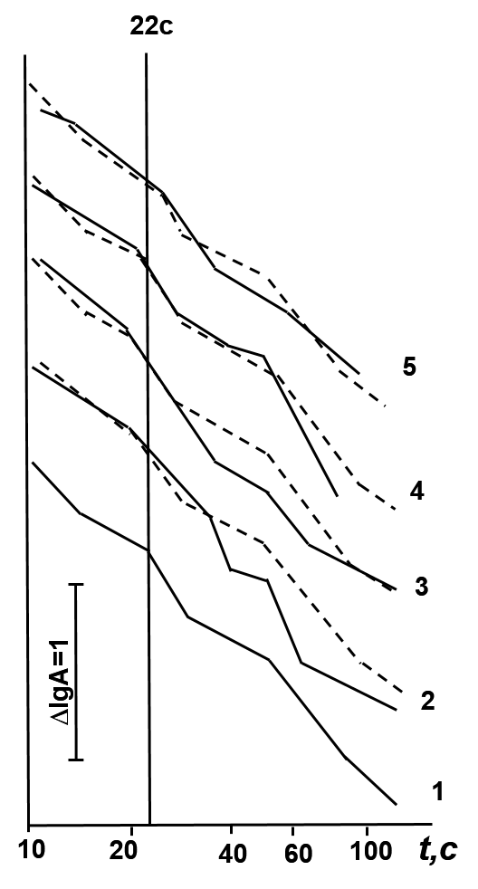
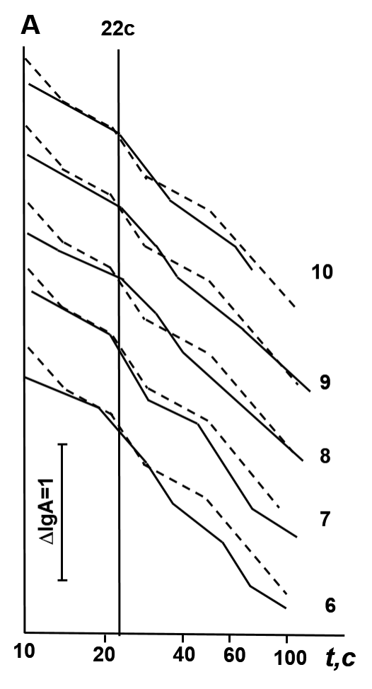
Зависимость параметра Qs от времени
Огибающие коды по данным станции TLG
Годы: 1 – 1990, 2 – 1992, 3 – 1993, 4 – 1994-95, 5 – 1996-97, 6 - 1998, 7 – 1999-2000, 8 – 2001, 9 – 2001-2004, 10 – 2005. Пунктир – данные за 1990 г.

Slide 6
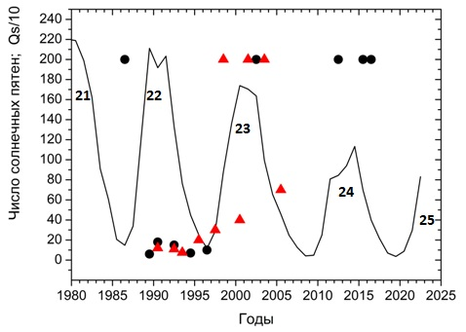
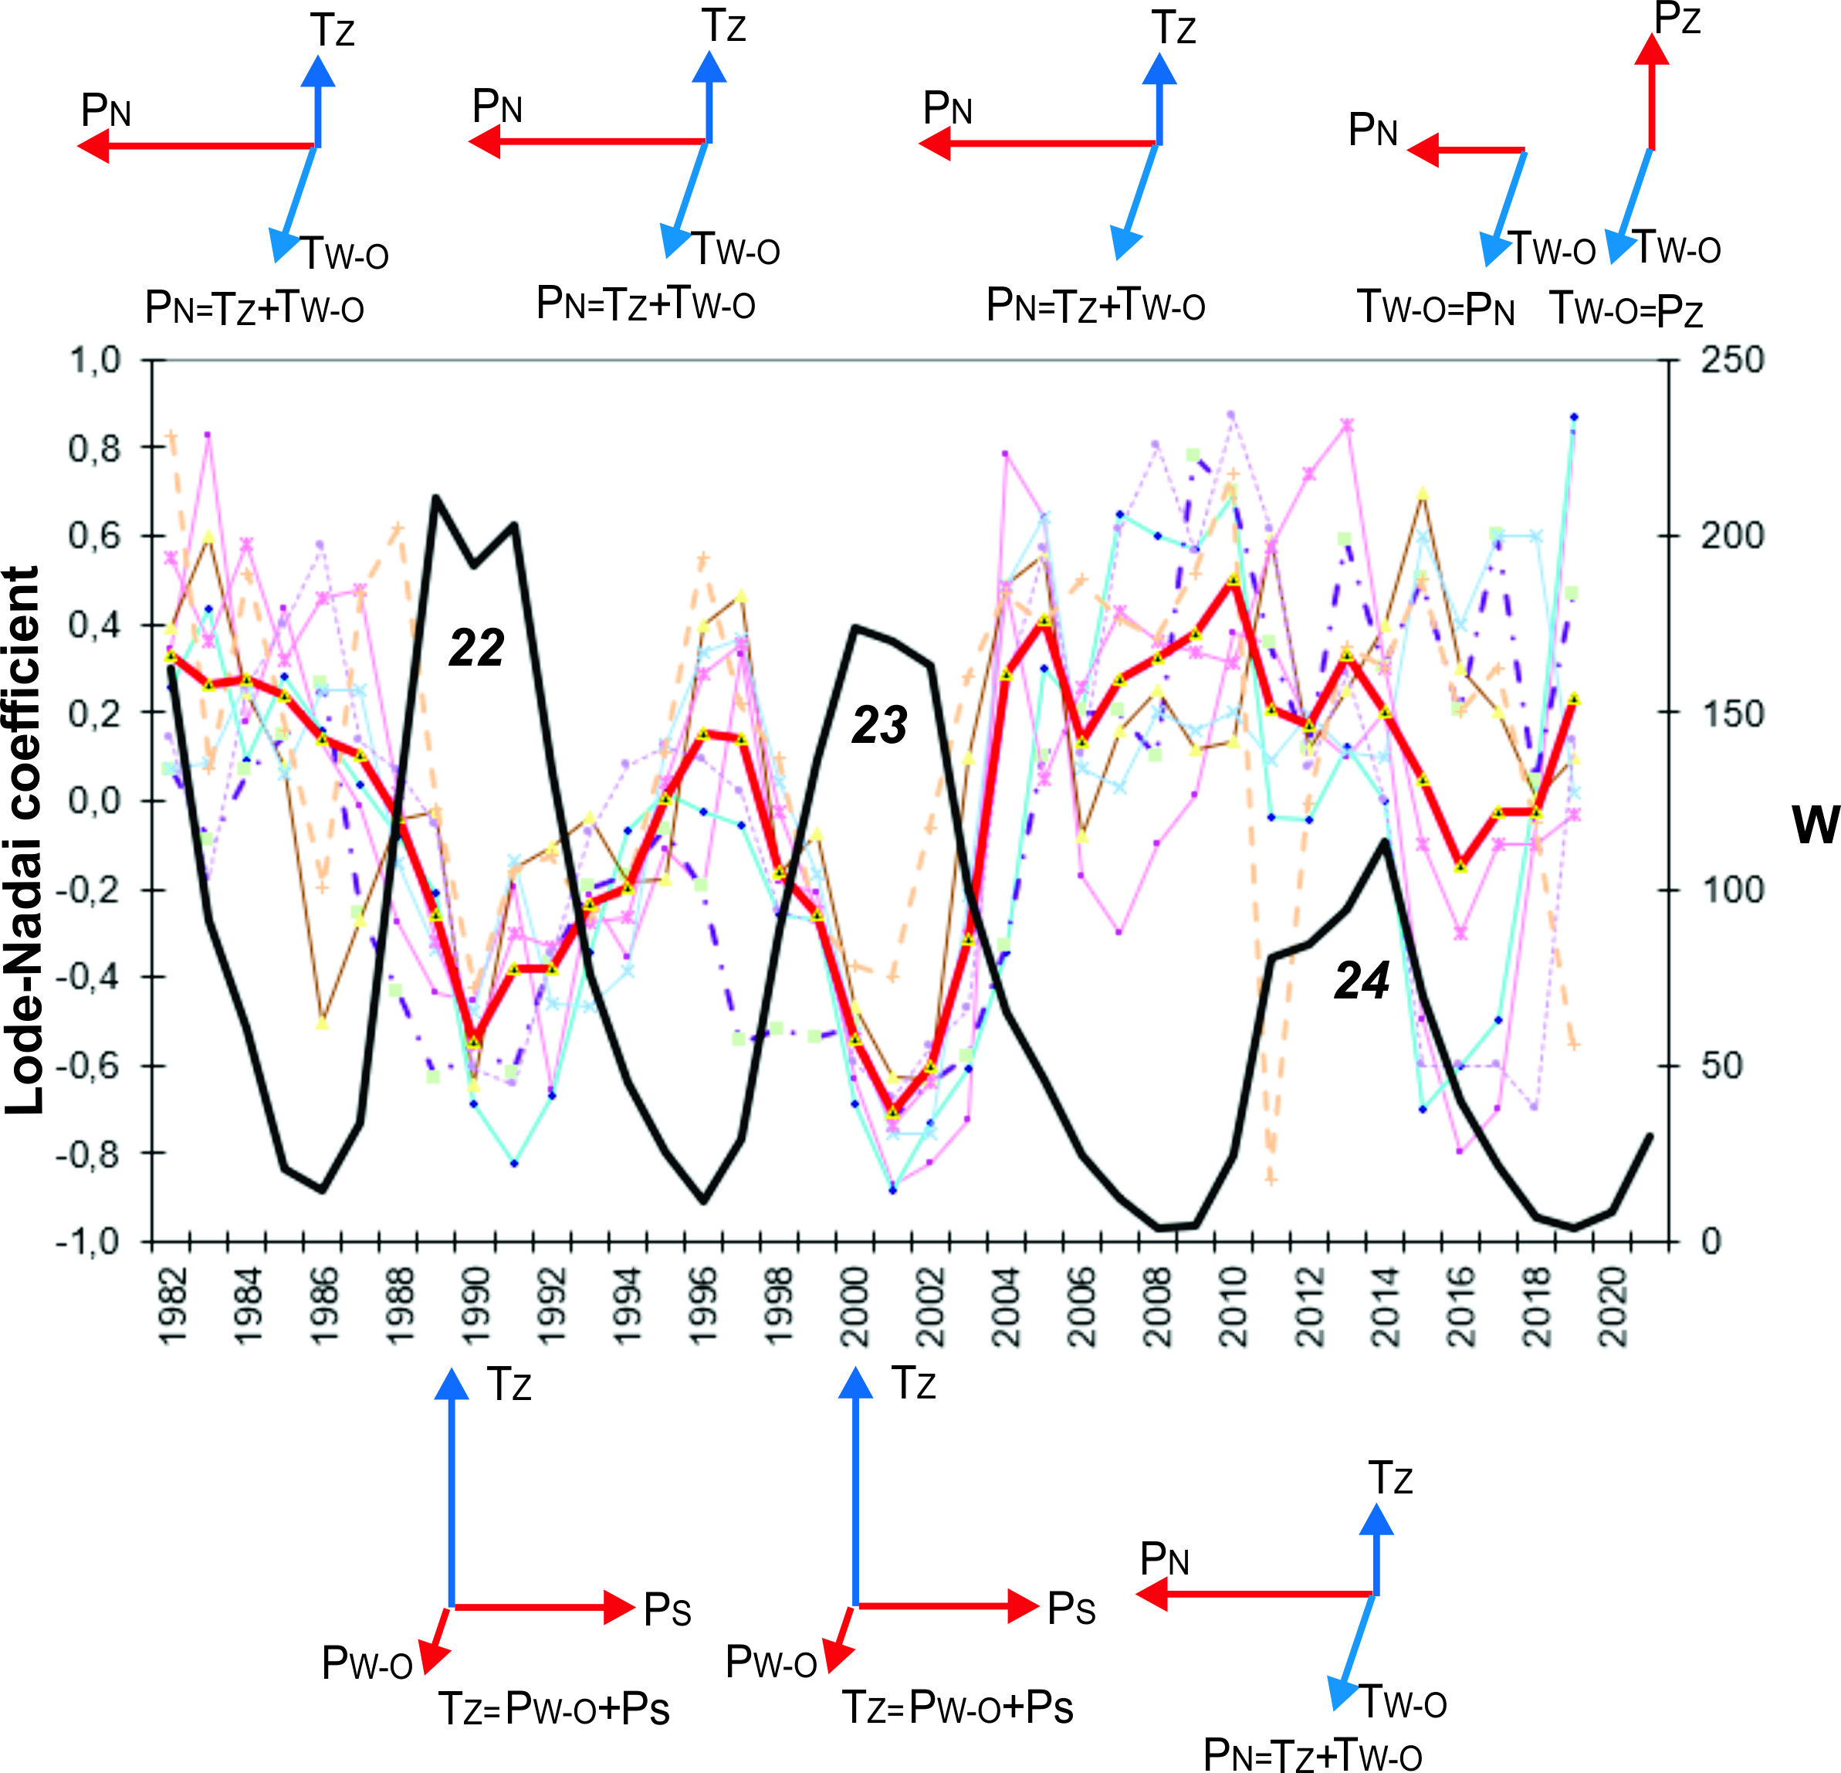
a)
б)
Среднегодовые числа солнечных пятен в 21-25 солнечных циклах (черная кривая с цифрами) и среднегодовые значения добротности (Qs/10) на станцияхMDO (черные круги) и TLG (красные треугольники); (b) - среднегодовые числа солнечных пятен (черная кривая с цифрами), среднегодовые значения коэффициента Лоде-Надаи, характеризующего вид сейсмотектонической деформации в восьми элементарных ячейках размером 0.5°×0.5°, принадлежащих локальной территории 42.75°N-43.5°N, 76.5°E - 78°E (тонкие цветные кривые) и их осреднение (красная жирная кривая) по данным работы [Садыкова и др., 2022].

Slide 7
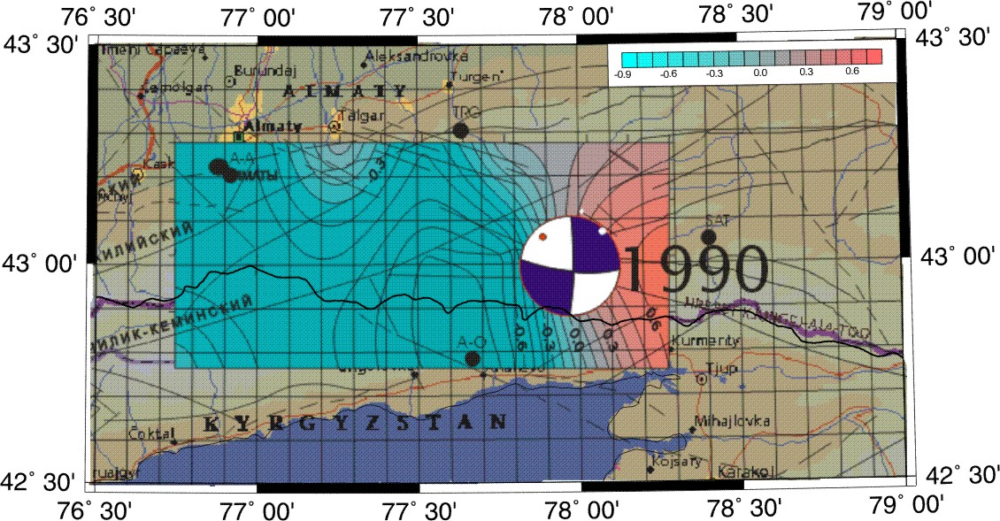
Картина напряженно-деформированного состояния среды в очаговой зоне Байсорунского землетрясения, произошедшего 12 ноября 1990 г., М=6.4. [Михайлова, Полешко, 2009].
Распределение среднегодовых значений эффективной добротности Qs на станциях MOD (черные кружки) и TLG (красные треугольники) в зависимости от среднегодового числа солнечных пятен; две черные горизонтальные линии маркируют средние значения добротности при уровне солнечной активности ниже среднего - Qs =1100 (слева) и выше среднего - Qs = 600 (справа)

Slide 8
Заключение
В районе Заилийского разлома наблюдаются существенные временные вариации поля поглощения в средней и нижней коре. По данным двух сейсмостанций, наиболее низкие значения параметра Qs имели место в 1990-1995 гг.
Существенно, что за последние 40 лет наиболее сильные землетрясения в районе Северного Тянь-Шаня произошли именно в этом промежутке времени: в 1990 (Байсорунское, М=6.4) и 1992 гг. (Сусамырское, М=7.3).
Это позволяет предполагать, что в зонах крупных региональных разломов существуют особо чувствительные области, которые реагируют на изменения напряженного состояния участков земной коры, связанные с подготовкой сильных землетрясений, даже расположенных на значительном удалении от таких областей (в случае Сусамырского землетрясения – на расстояниях ~250 км).
Данные о вариациях поля поглощения говорят о том, что сверхчувствительность таких областей обусловлена активной миграцией глубинных флюидов в средней и нижней коре, возможно, соединяющихся по зонам крупных разломов.

